Slide 1
«Просвещенный абсолютизм»
Екатерины II (1762-1796)
Выполнила:
Преподаватель МПЭК РЭУ им. Г.В. Плеханова
Гробова А.В.

Slide 2
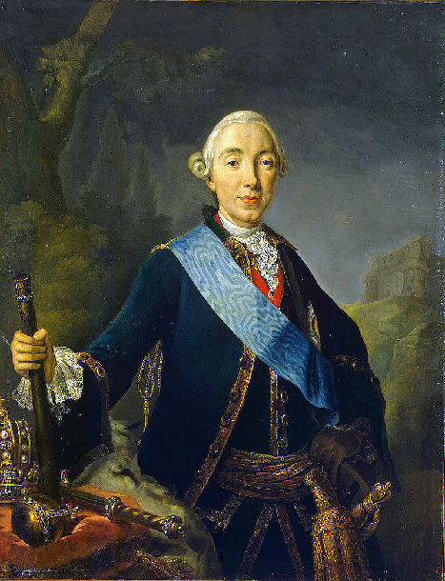
София августа фредерика ангальт-цербтская

Slide 3
«Просвещенный абсолютизм»
Это система общественно-политических взглядов, основанных на вере в «мудреца на троне»

Slide 4
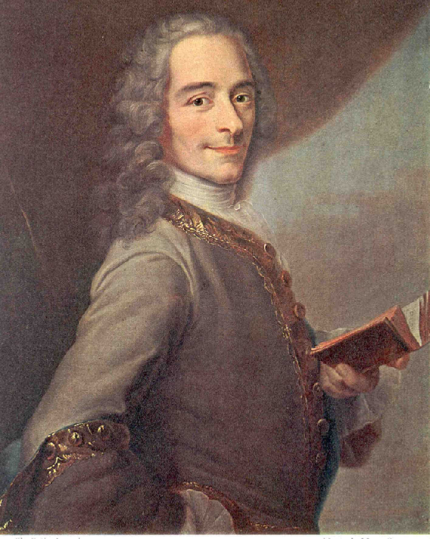
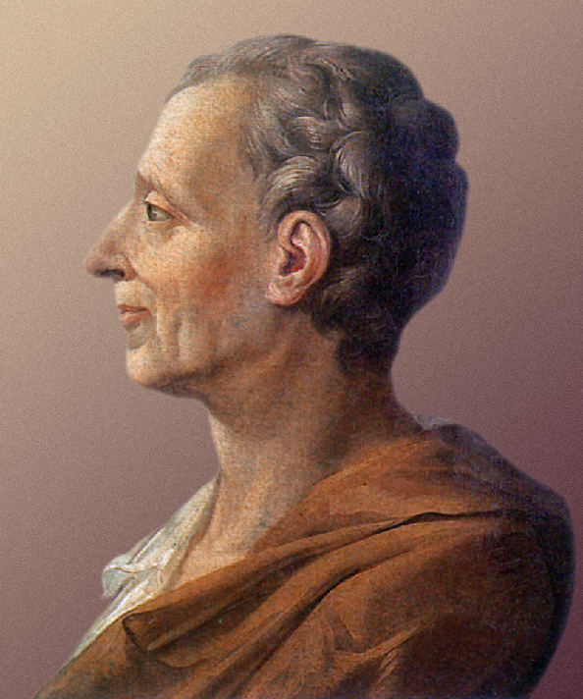
Критика феодализма фффффеодализма
Теория «общественного договора»
Естественное право
Вольтер
Дени Дидро
Шарль Луи Монтескьё

Slide 5
Основные черты политики просвещенного абсолютизма в россии

Slide 7
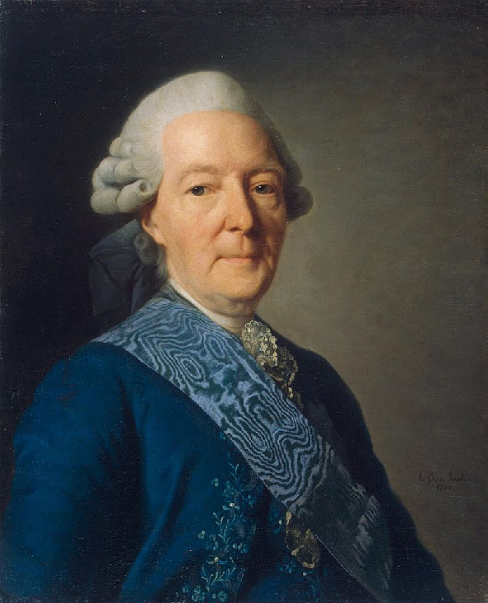
Окружение Екатерины Великой
М.М.Щербатов
Е.Р.Дашкова
И.И. Бецкой

Slide 8
Григорий Александрович Потемкин- Таврический
Александр Васильевич Суворов
Федор Федорович Ушаков

Slide 11
«Наказ» Екатерины Великой
Наставления для кодификационной Уложенной комиссии
1767 г.

Slide 12
Реформы Екатерины Великой

Slide 13
Губернская реформа 1775 г.
«Учреждение для управления губерний Всероссийской империи»
Принцип численности податного населения
Губерния
(50)
Уезд
20-30 тыс д.м.п.
1
10-12

Slide 14
Жалованные грамоты
Жалованная грамота дворянству 1785 г.
Жалованная грамота городам 1785 г.
Жалованная грамота крестьянству …….

Slide 15
Внешняя политика Екатены II
Русско-турецкая война (1768-1774 гг.)

Slide 16
И.К. Айвазовский «Чесменский бой»

Slide 17
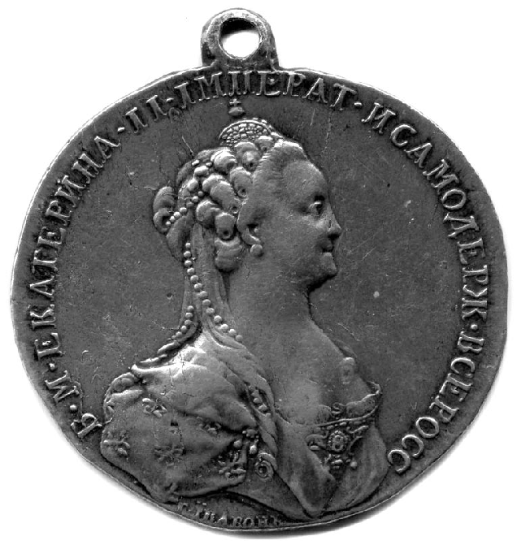
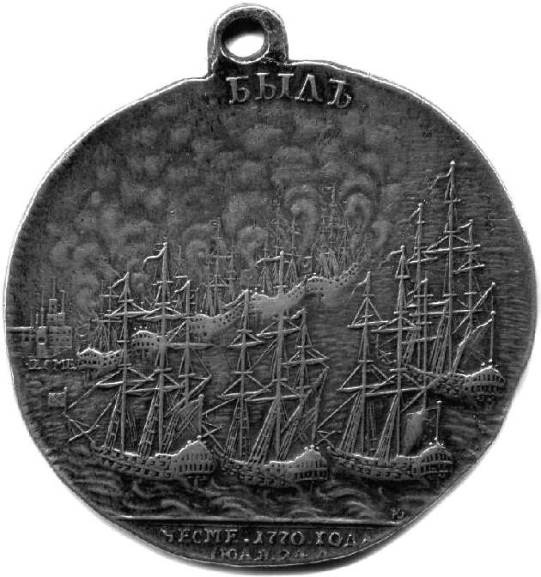
Медаль «В память Чесменской битвы»

Slide 18
Русско-турецкая война
А.В. Суворов
П.А. Румянцев
А.Г. Орлов
Итог: КЮЧУК-КАЙНАРДЖИНСКИЙ МИР
«Аллегория победы Екатерины 11 над турками»
Стефано Торелли, 1772 г.

Slide 19
Русско-турецкая война 1787-1792 гг.
Ясский мир

Slide 20
Штурм Измаила. С.П.Шифляр

Slide 21
Сражение при Рымнике. Неизвестный автор

Slide 22
Разделы Польши
1772 г.
1793 г.
1795 г.

Slide 23
Станислав II Август Понятовский
Фридрих II Великий

Slide 24
Иосиф 11
Мария Терезия

Slide 25
Карта разделов Польши

Slide 26
Георгиевский трактат 1783 г.
Установление протектората над Грузией (1784)
Картли-Кахетинское царство

Slide 27
Дружба навеки. Зураб Церетели

Slide 28
Карта российской империи при Екатерине II

Slide 29
ИТОГИ ПРАВЛЕНИЯ

